Slide 1
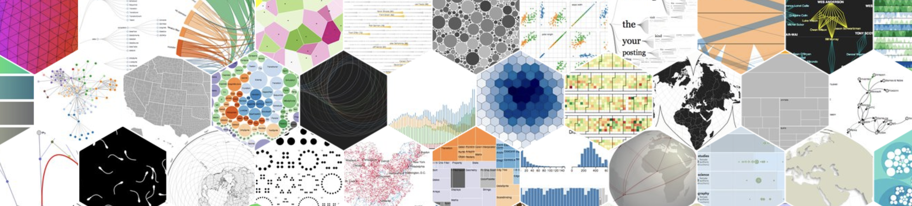
Taller de Programación
Clase 17
Cristian Vallejos (cristian.vallejos@uach.cl)
Joel Torres (joel.torres@uach.cl)

Slide 2
Temario
Introducción a la Visualización de Datos
Introducción a D3.js
Creación de Gráficos Básicos
Actividad 1
Notes:
Para cambiar “Título de la presentación” use la opción “Patrón de Diapositivas”.

Slide 3
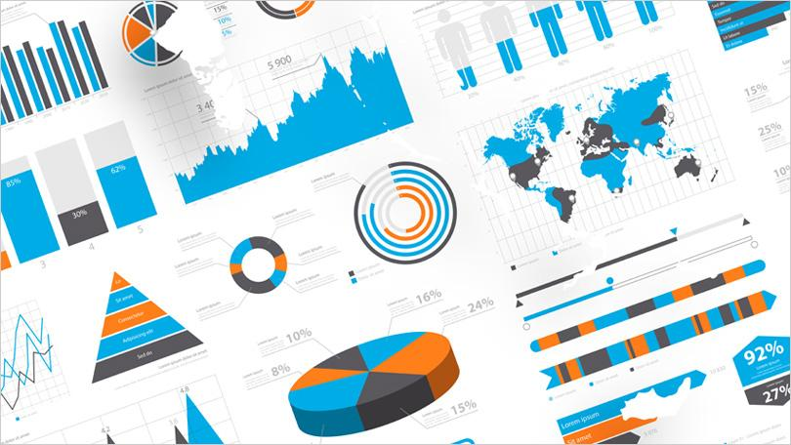
Introducción a la Visualización de Datos

Slide 4
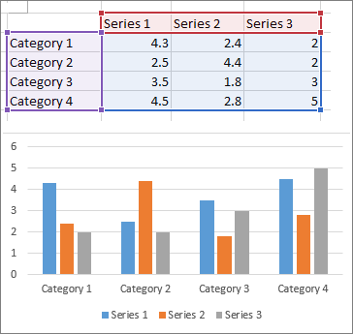
Introducción a la Visualización de Datos
¿Qué es la visualización de datos?
La visualización de datos es el proceso de representar información y datos de forma gráfica y visual, utilizando herramientas como gráficos, mapas, infografías y paneles interactivos.
Su objetivo principal es hacer que los conjuntos de datos complejos sean más fáciles de entender, identificar patrones, tendencias, anomalías y comunicar los hallazgos de manera más accesible.
Notes:
La visualización de datos
es el proceso de representar información y datos de forma gráfica y visual, utilizando herramientas como gráficos, mapas, infografías y paneles interactivos. Su objetivo principal es hacer que los conjuntos de datos complejos sean más fáciles de entender, identificar patrones, tendencias, anomalías y comunicar los hallazgos de manera más accesible.

Slide 5
Introducción a la Visualización de Datos
Beneficios para la toma de decisions
Acelera la comprensión: El cerebro humano procesa la información visual de manera más rápida y eficiente que el texto o los números sin procesar, lo que permite una identificación de ideas clave más veloz.
Mejora la precisión: Al basar las decisiones en información precisa y procesable derivada del análisis visual de datos, las empresas pueden mejorar su precisión y reducir el riesgo de errores asociados con la intuición sola.
Fomenta la colaboración: Los elementos visuales proporcionan un lenguaje común para que los equipos discutan y se alineen en torno a ideas compartidas, facilitando la toma de decisiones colaborativa en diversos departamentos.
Optimiza el rendimiento: Permite a las organizaciones generar información y predicciones en tiempo real, lo que lleva a la optimización del rendimiento y la capacidad de probar nuevas estrategias de manera eficiente.
Identifica nuevas oportunidades: Ayuda a descubrir nuevas oportunidades de mercado, a comprender mejor a los clientes y a comparar el rendimiento de la empresa con el de sus competidores.

Slide 6
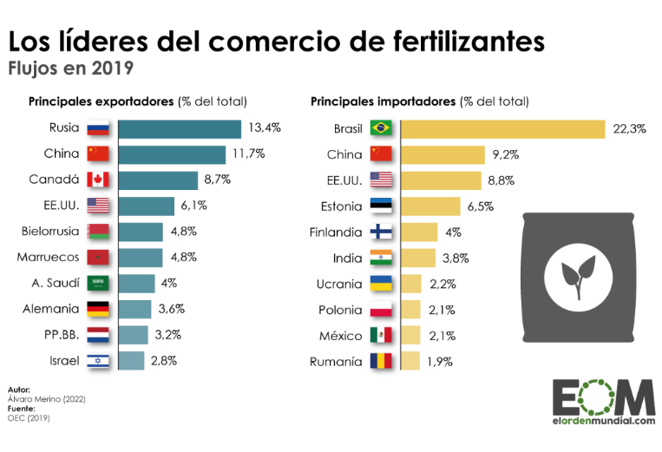
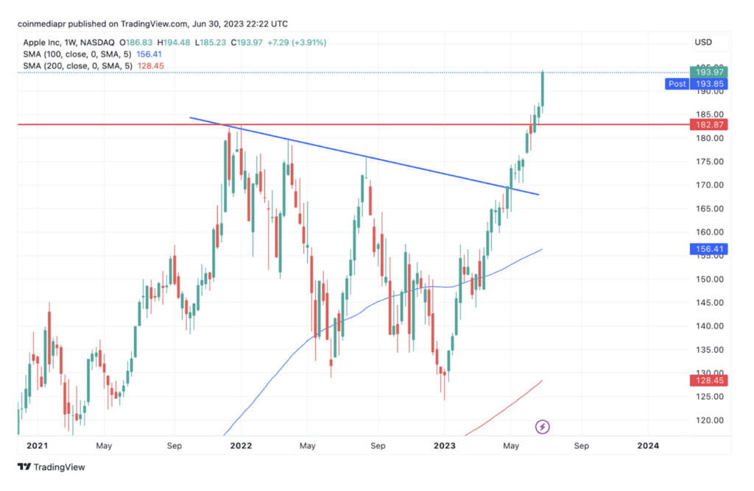
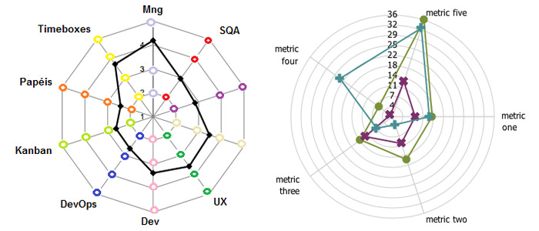
Introducción a la Visualización de Datos
Tipos de Gráficos:
Gráficos Categóricos: Muestran y comparan la frecuencia o proporciones de diferentes categorías.
Ejemplo: gráficos de barras/columnas, gráfico de torta/anillo, diagrama de puntos, etc.
Gráficos Temporales: Ilustran cambios y tendencias a lo largo de un periodo de tiempo.
Ejemplo: Gráficos de líneas, gráficos de áreas, gráficos de series temporales, etc.
Gráficos Comparativos: Comparar directamente a dos conjuntos de datos o para analizar como una métrica varía entre diferentes grupos o categorías.
Ejemplo: Gráficos de barras múltiples, gráficos de dispersión, gráficos de radar, etc.

Slide 7
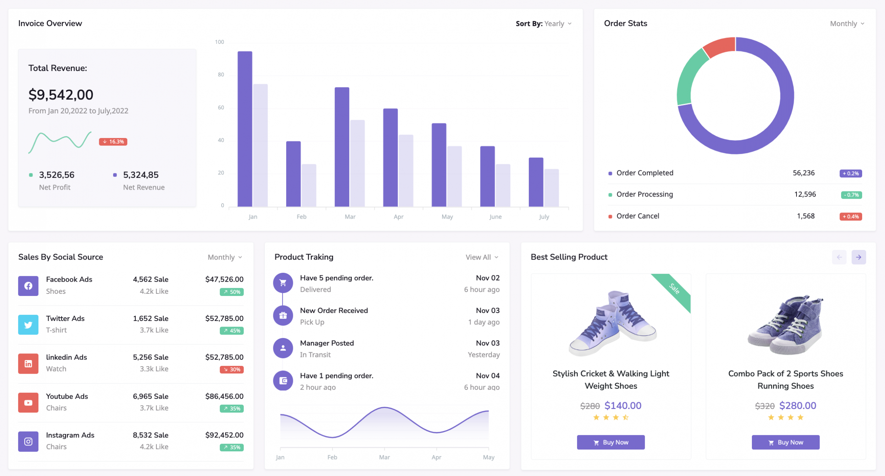
Introducción a la Visualización de Datos
¿Qué es un Dashboard?
Un dashboard, o cuadro de mando, es una herramienta de visualización de datos que presenta métricas clave y KPIs (indicadores clave de rendimiento) de manera gráfica y centralizada.
Su objetivo es proporcionar una visión clara y rápida del estado de un negocio, proceso o campaña, lo que facilita el monitoreo y la toma de decisiones informadas.

Slide 8
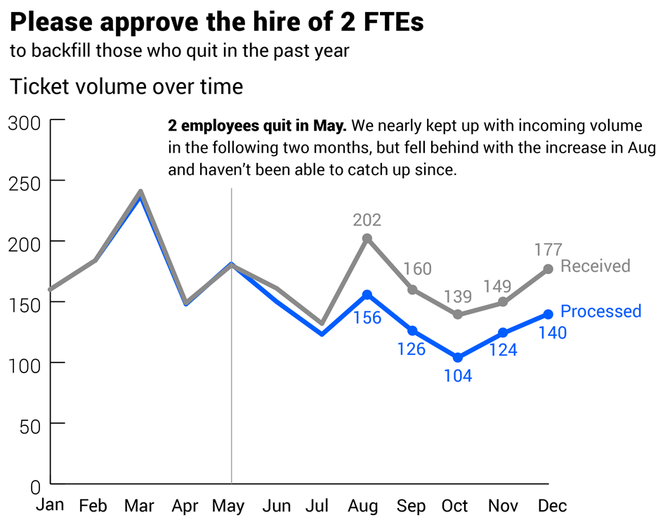
Introducción a la Visualización de Datos
¿Qué es Storytelling?
El storytelling de datos es la práctica de combinar datos y análisis complejos con una narrativa atractiva para comunicar un mensaje de manera clara, persuasiva y memorable.
Su objetivo es transformar datos técnicos en una historia comprensible que capte la atención del público y motive una acción, integrando visualizaciones, análisis rigurosos y elementos emocionales para hacer la información más humana y fácil de entender.

Slide 9
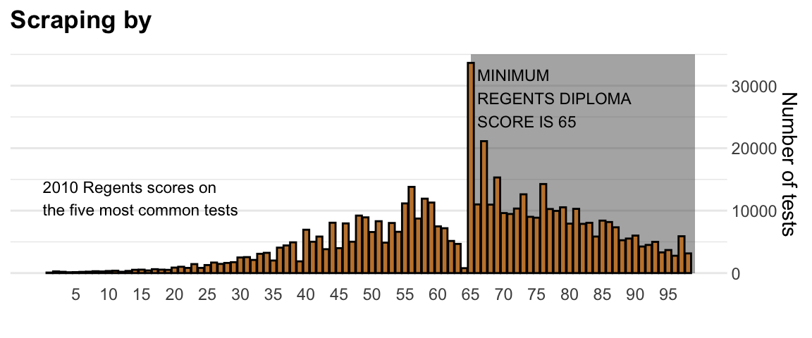
Introducción a la Visualización de Datos

Slide 10
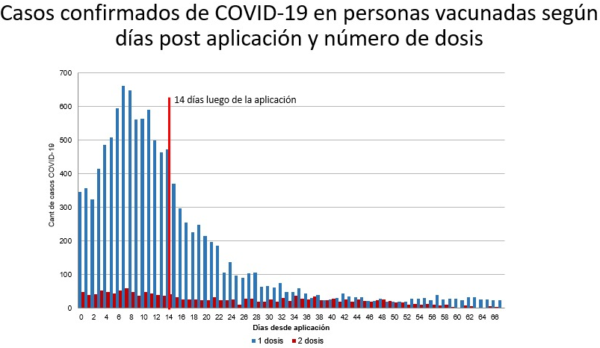
Introducción a la Visualización de Datos

Slide 11
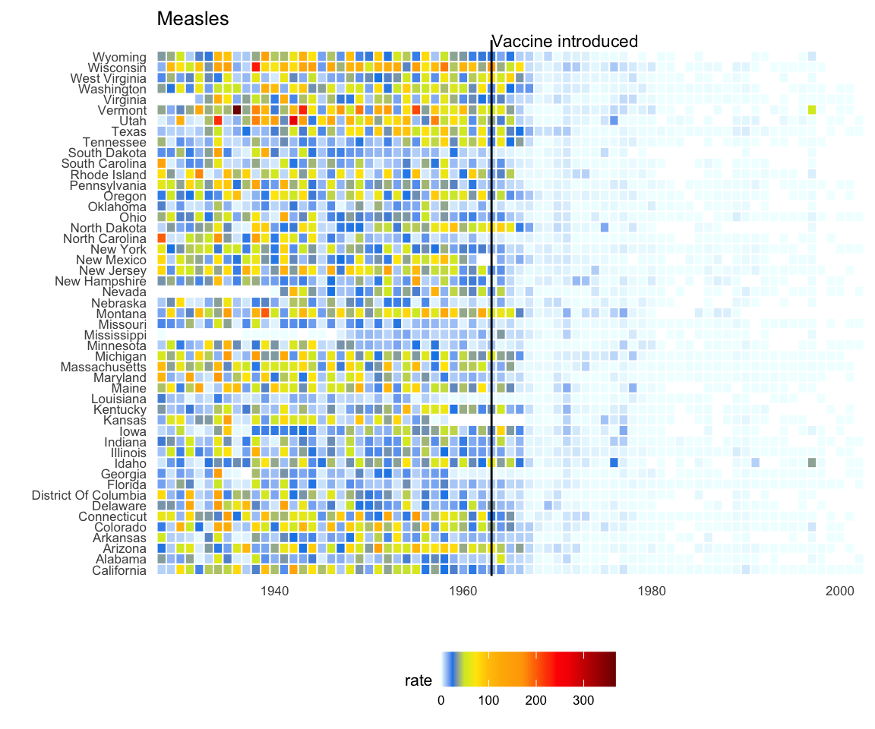
Introducción a la Visualización de Datos

Slide 12
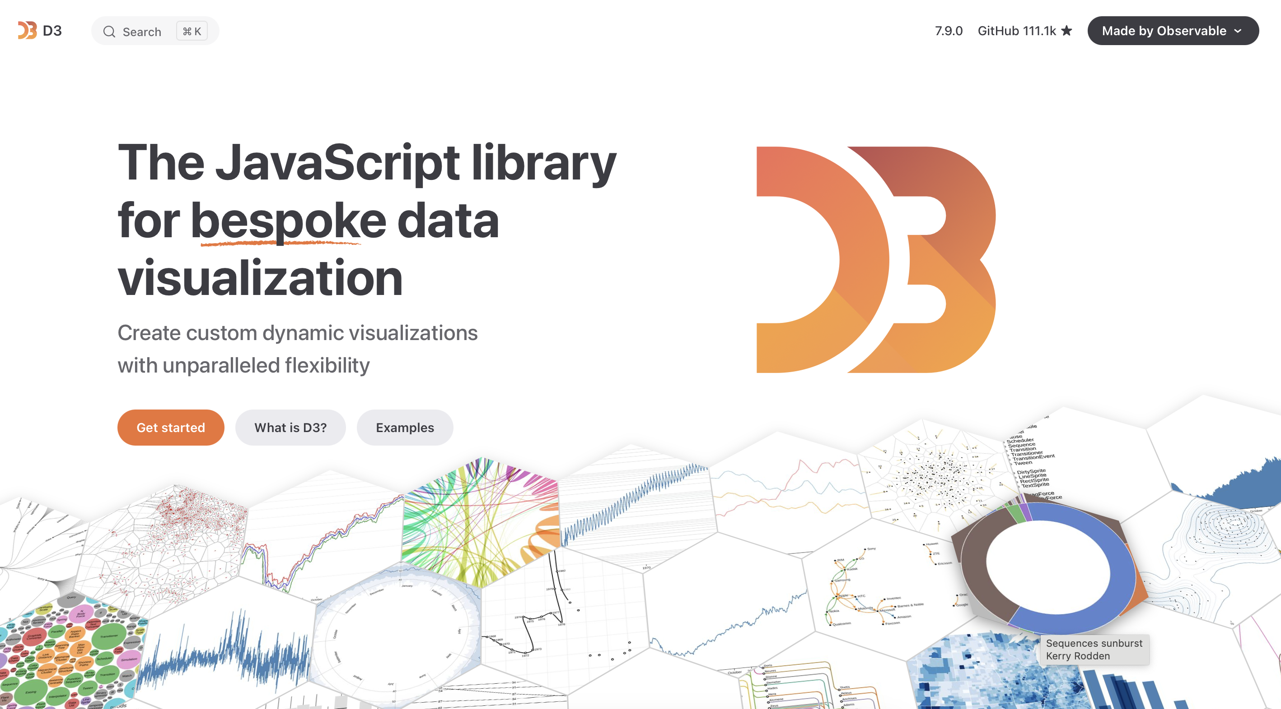
Introducción a D3.js
¿Qué es D3.js?
Es una librería de JavaScript gratuita y de código abierto para la visualización de datos.
Permite creación de gráficos para el desarrollo web de forma dinámica y flexible.
https://d3js.org/what-is-d3

Slide 13
Introducción a D3.js
¿Cómo usar D3.js?
Se debe indicar el CDN en el HEAD de HTML
Con esto, se puede tener acceso a todo el contenido de funcionalidades.

Slide 14
Introducción a D3.js
Se requiere utilizar el servidor web para simular el envío de datos
HTML
PHP
BD
JSON

Slide 15
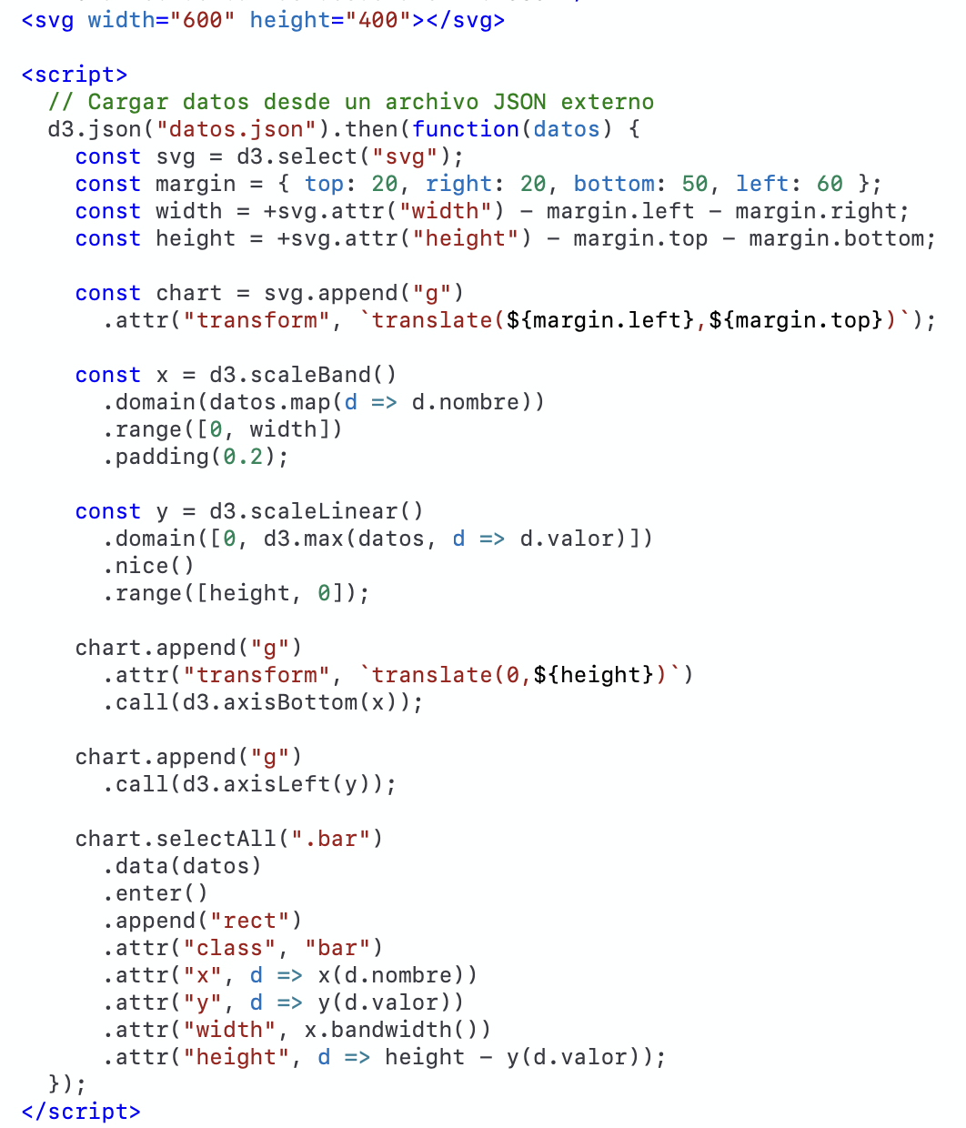
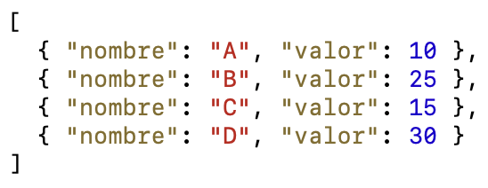
Introducción a D3.js
Sección de código en html
Archivo de datos JSON
Ver ejemplo en:
https://github.com/profeJoel/taller-de-programaci-n/d3-ejemplo1

Slide 16
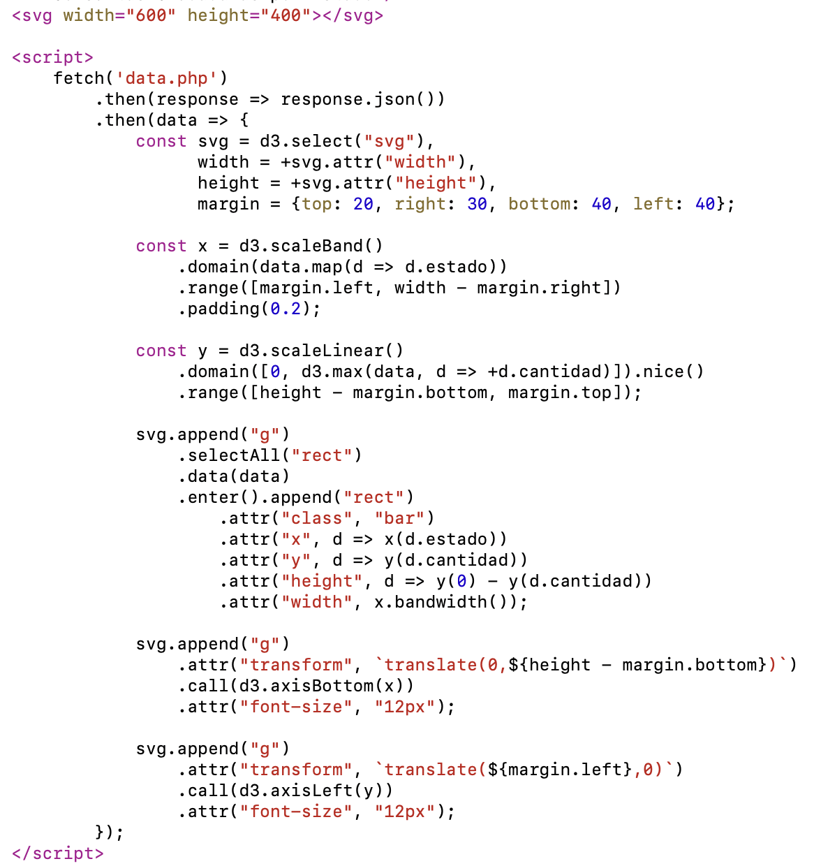
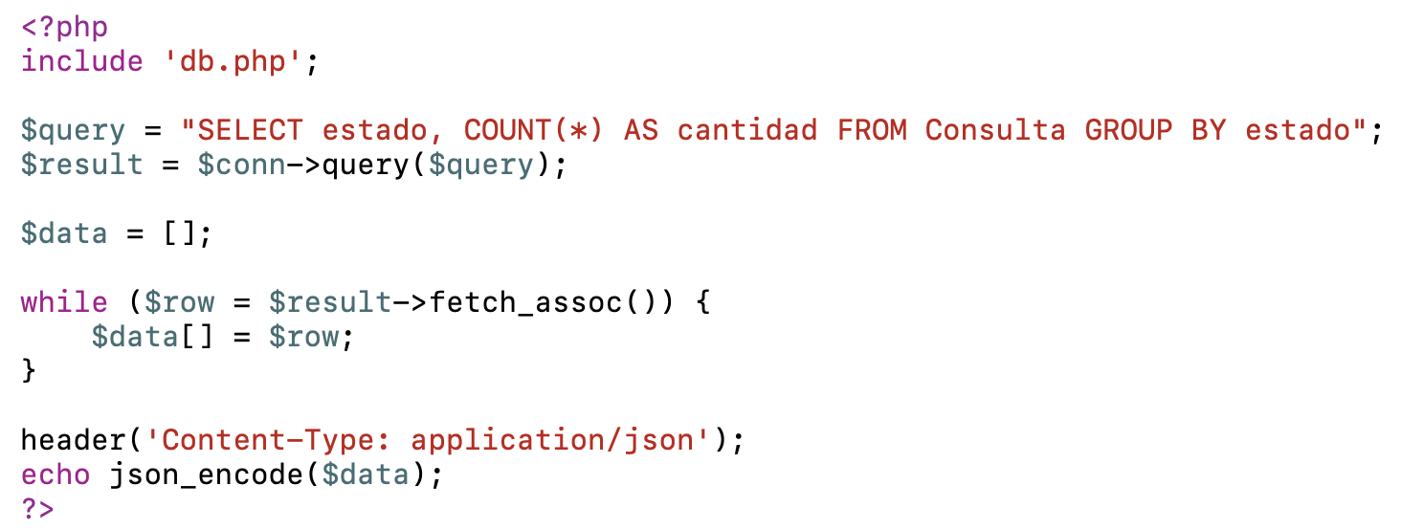
Introducción a D3.js
Sección de código en html
Datos en PHP
Ver ejemplo en:
https://github.com/profeJoel/taller-de-programaci-n/d3-ejemplo2

Slide 17
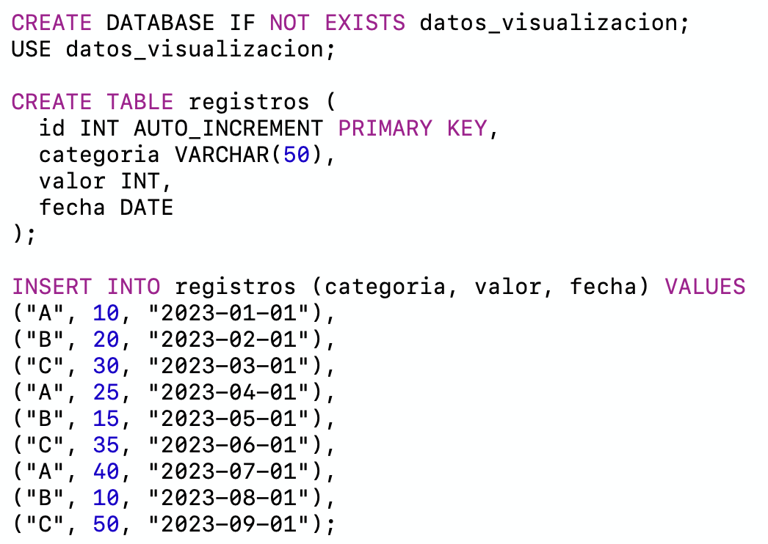
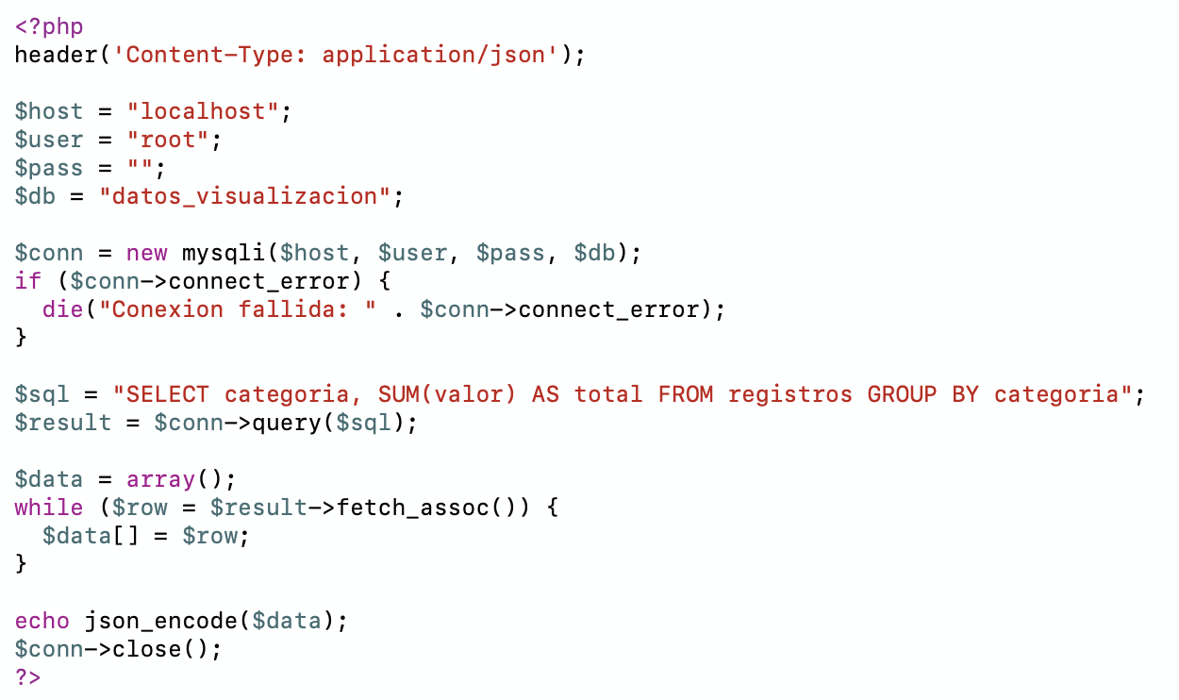
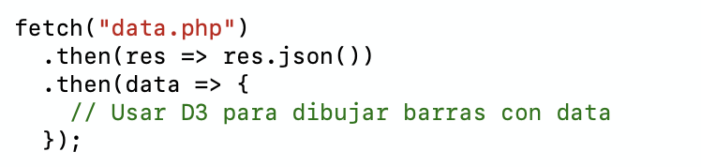
Creación de Gráficos Básicos
Revisaremos los gráficos mediante un ejemplo

Slide 18
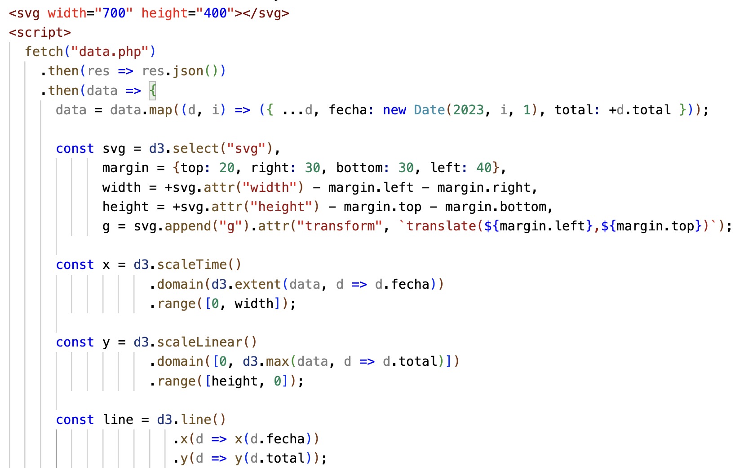
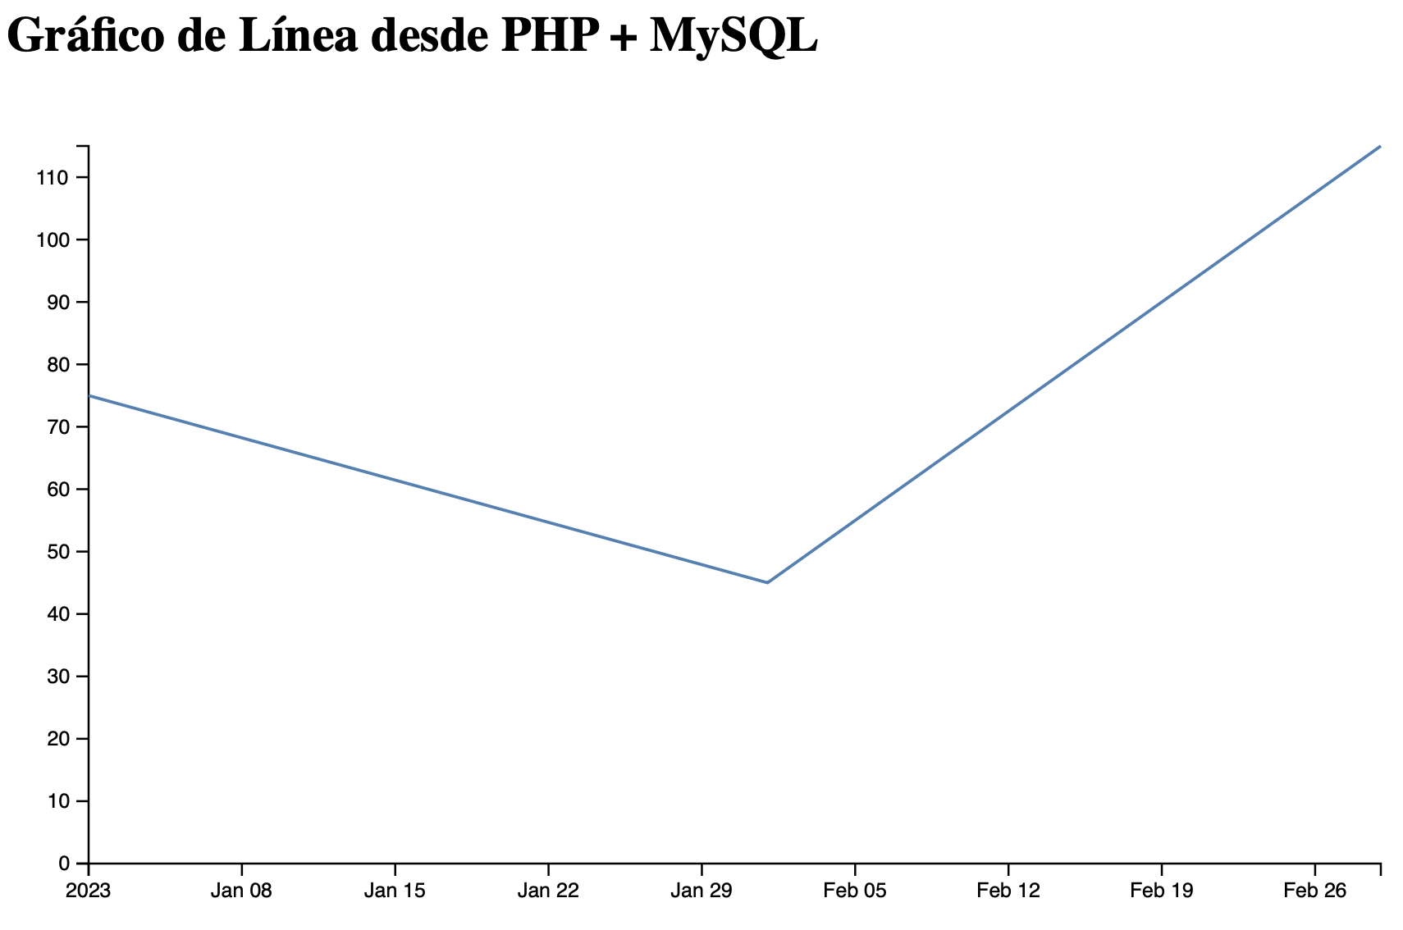
Creación de Gráficos Básicos
Gráfico de Líneas

Slide 19
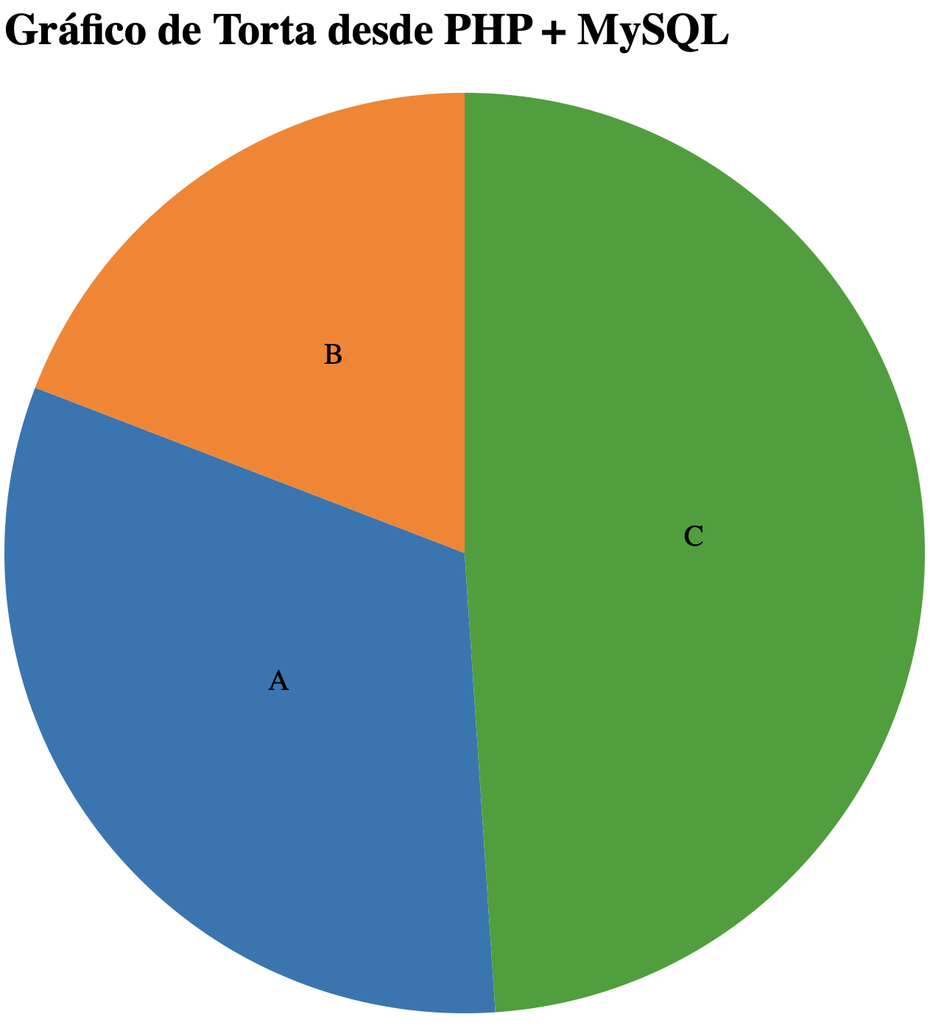
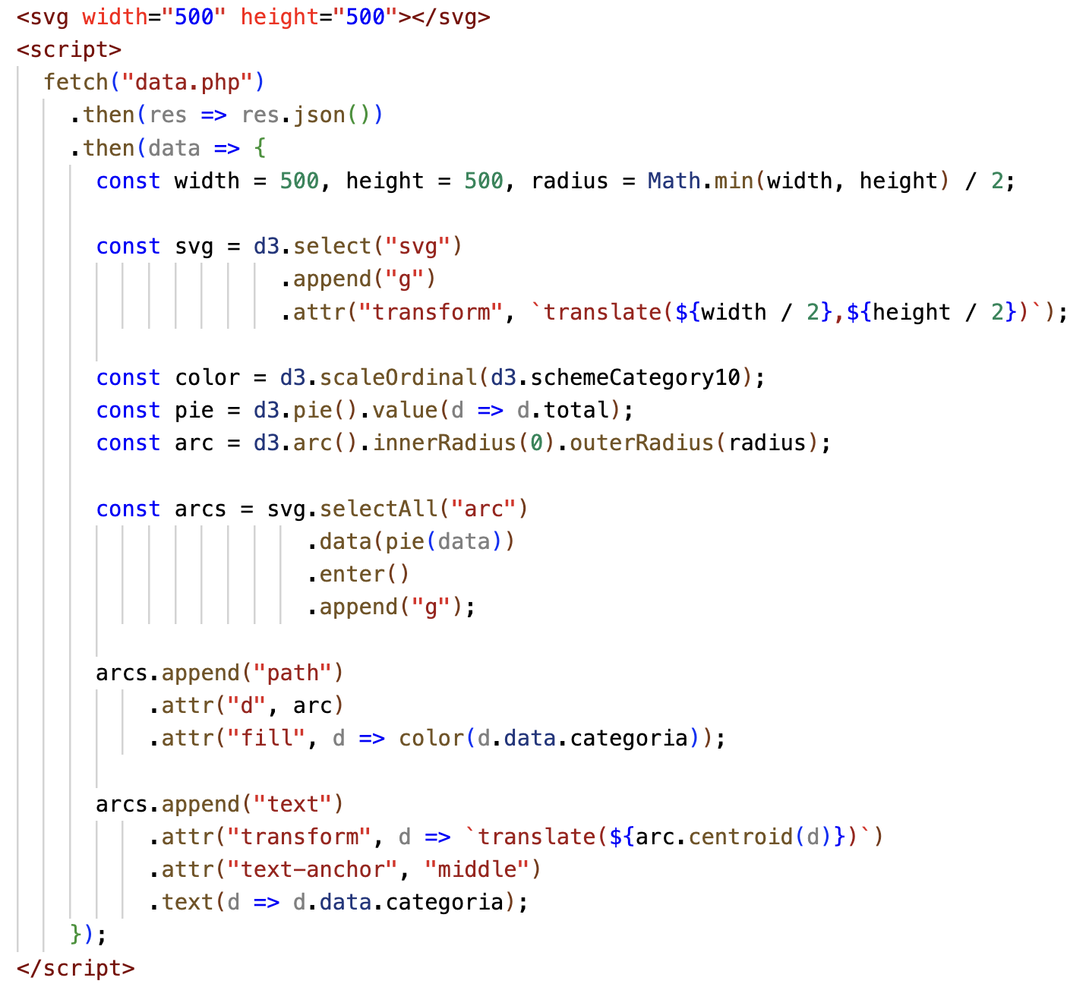
Creación de Gráficos Básicos
Gráfico de Torta

Slide 20
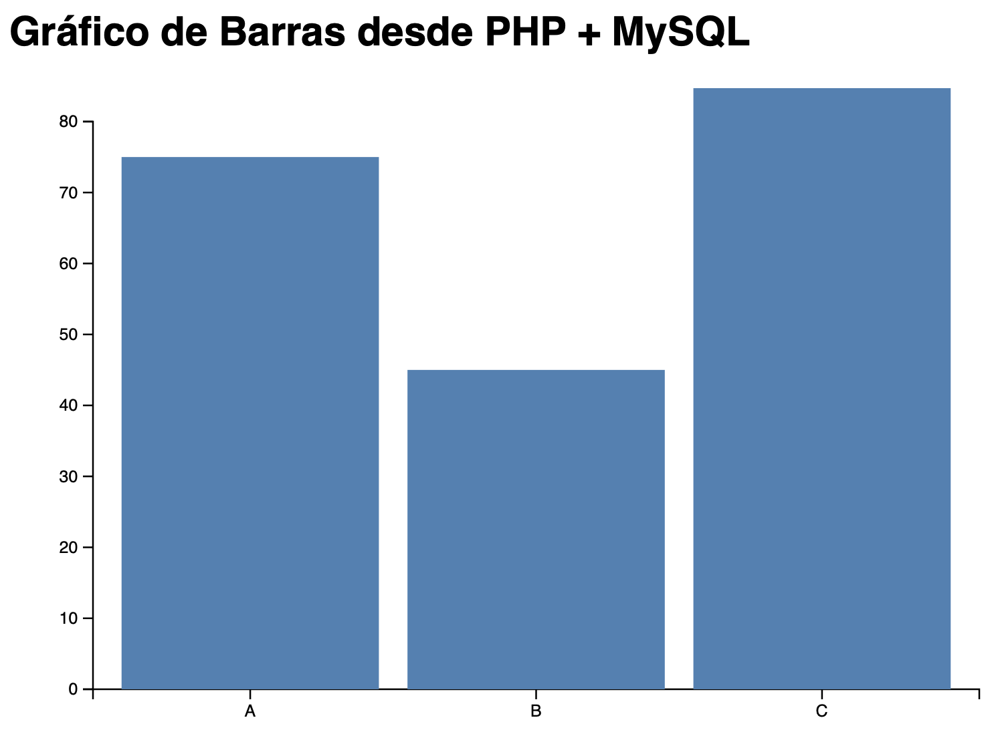
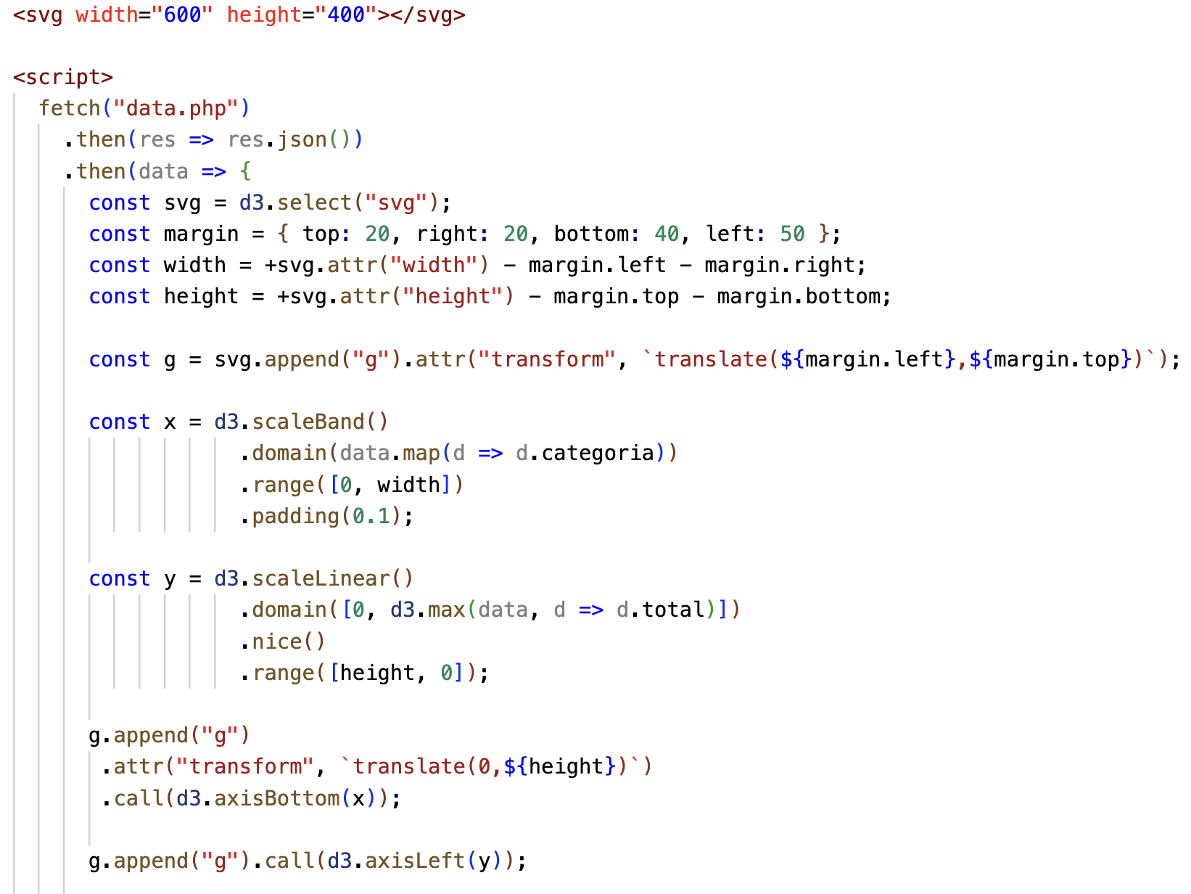
Creación de Gráficos Básicos
Gráfico de Barras

Slide 21
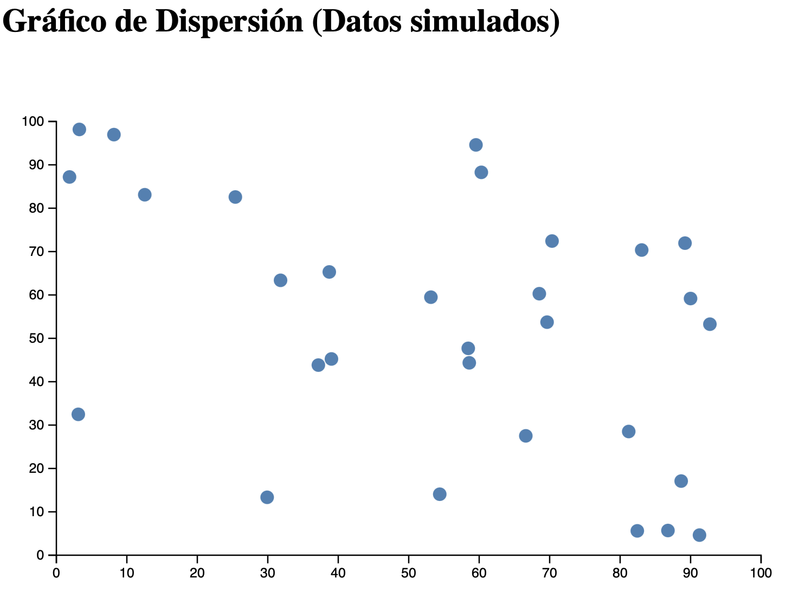
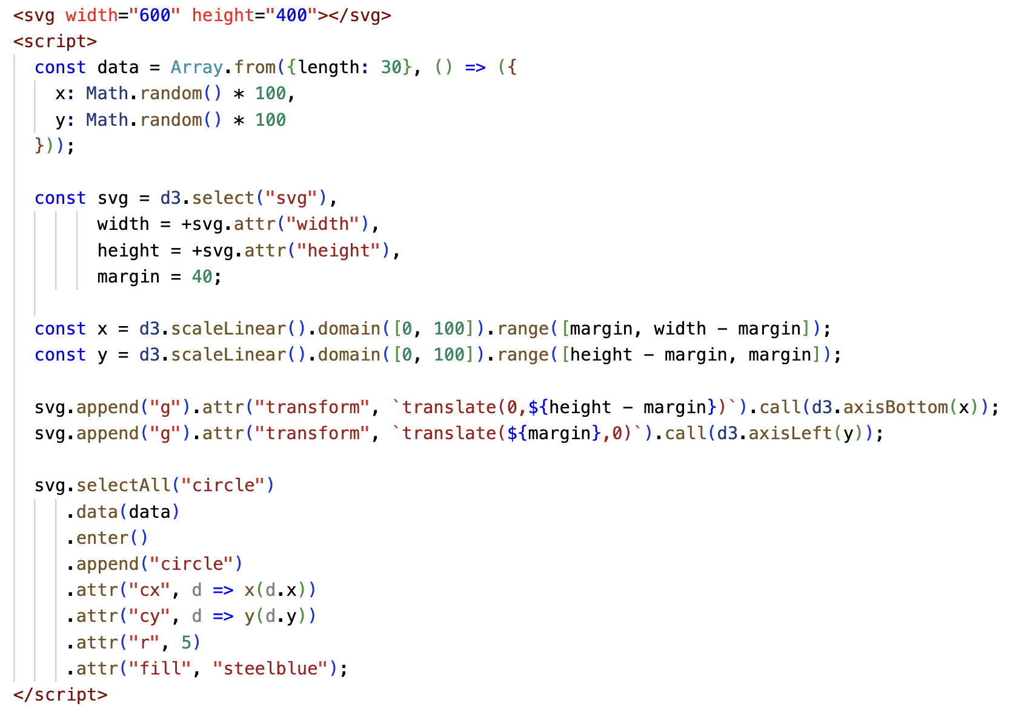
Creación de Gráficos Básicos
Gráfico de Barras

Slide 22
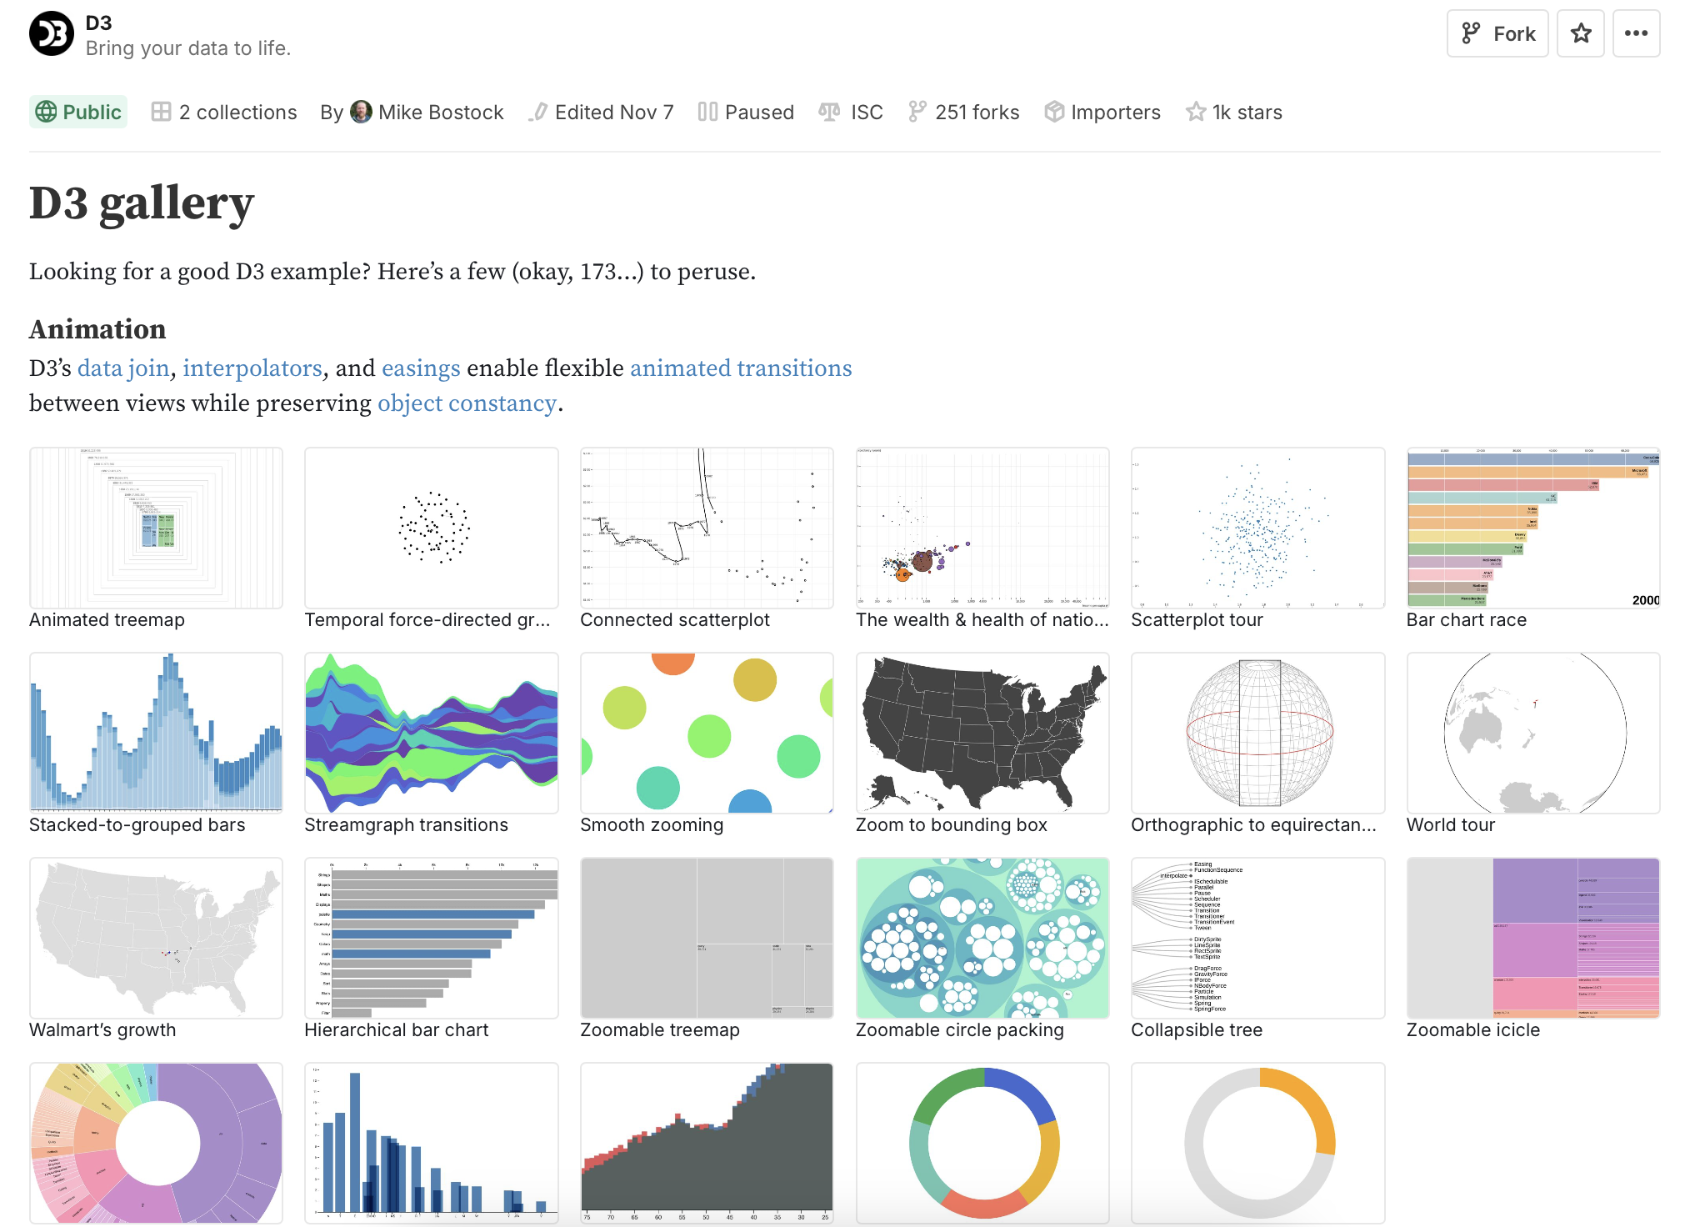
Creación de Gráficos Básicos
https://observablehq.com/@d3/gallery?utm_source=d3js-org&utm_medium=page-nav&utm_campaign=try-observable

Slide 23
Actividad Final:
Implemente el valor de métrica de secado de su Proyecto
Identifique un gráfico que sea pertinente
Implemente el gráfico para presentar el datos requerido.

Slide 24
Taller de Programación
Clase 17
Cristian Vallejos (cristian.vallejos@uach.cl)
Joel Torres (joel.torres@uach.cl)

